Slide 1
Forschungsdatenmanagement in Studium und Lehre – Das Projekt FDM@Studium.nrw Sprecher:innen: Dr. Torsten Rathmann und Ceren Yildiz außerdem: Dr. Jessica Stegemann

Slide 2
Ausgangslage Mitte 2021
Bisherige Zielgruppe von Schulungs- und Unterstützungsmaßnahmen zum FDM: Promovierende, PostDocs, arrivierte Wissenschaftler:innen
Vermittlung von Grundlagen des Forschungsdatenmanagements (FDM) im grundständigen Studium notwendig
Unzureichende Abdeckung der Themen durch Data Literacy
Es fehlte an didaktisch aufbereiteten Bildungsressourcen zum Thema FDM in Studium und Lehre für ein Selbststudium und zur Nachnutzung durch Lehrende

Slide 3
Das Projekt FDM@Studium.nrw
Projektlaufzeit:
01.10.2022 - 31.08.2024
Förderung durch:
Ministerium für Kultur und Wissenschaft des Landes Nordrhein-Westfalen
Konsortialführung:
Universitätsbibliothek UDE | Übertragung der Koordination an Landesinitiative für Forschungsdatenmanagement – fdm.nrw
Ziele:
Erstellung von Lern- und Lehrkursen sowie einzelner Lernbausteine als Open Educational
Resources (OER) zum Thema FDM für den Einsatz in Studium und Lehre (Bachelor und Master)
Netzwerkaufbau über das Projekt hinaus

Slide 4
Das Projekt im Überblick
Weiterbildung & Coaching
Projektkoordination
Einführung in das Data Wrangling
Blended-Learning- Basiskurs FDM
Grundwissen Daten-management in Studium und wiss. Praxis
Lernbausteine FDM
Netzwerk FDM in Studium und Lehre

Slide 5
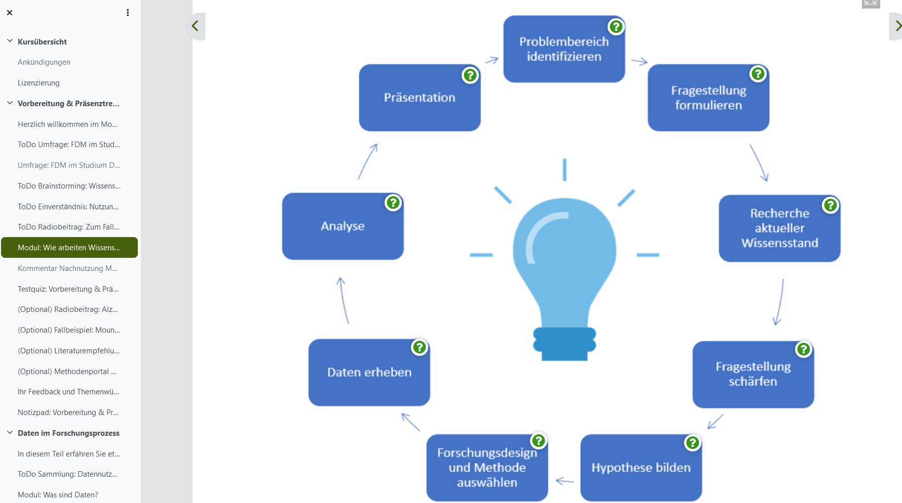
E-Learning-Kurs: Grundwissen Datenmanagement in Studium und wiss. Praxis | Bergische Universität Wuppertal
Forschungskreislauf
Notes:
Die Titel von 3 Lerneinheiten sind im Screenshot gezeigt. Hinzu kommt eine Präsenzveranstaltung.

Slide 6
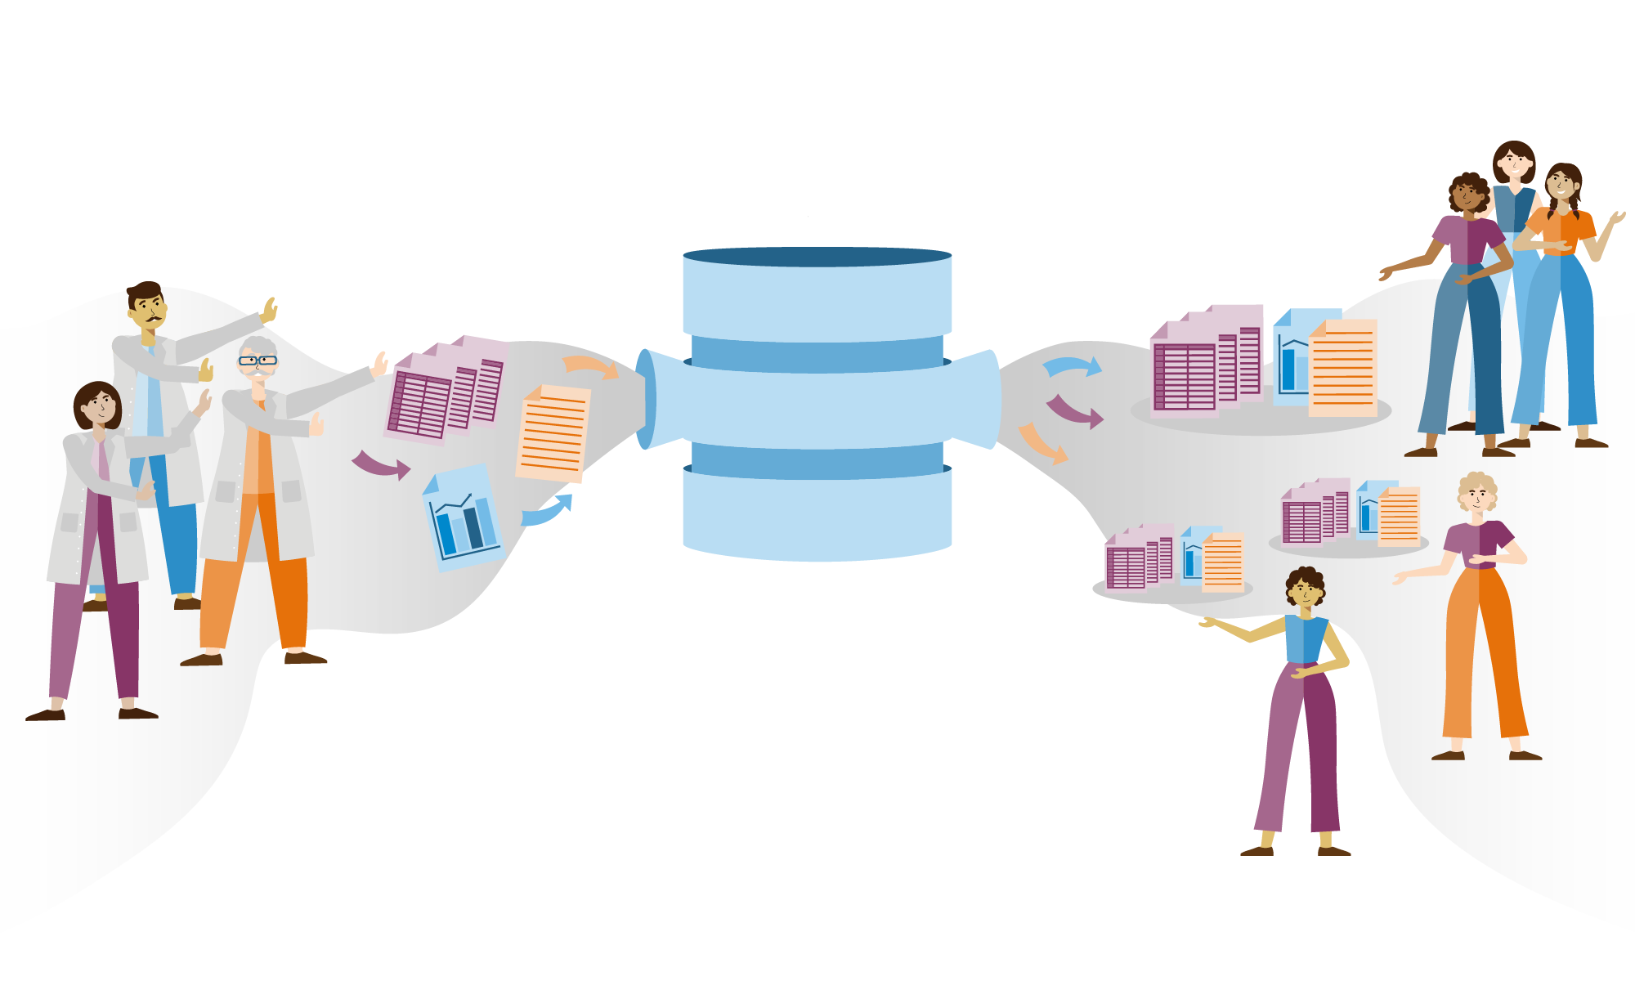
Was braucht es für eine Datenpublikation?
Orientierung an Themen, die schon im Studium nützlich sind.
Repositorium
Metadaten
Datensicherung
PID (DOI, ORCID)
Lizenz
Dateiname
Datenformat

Slide 7
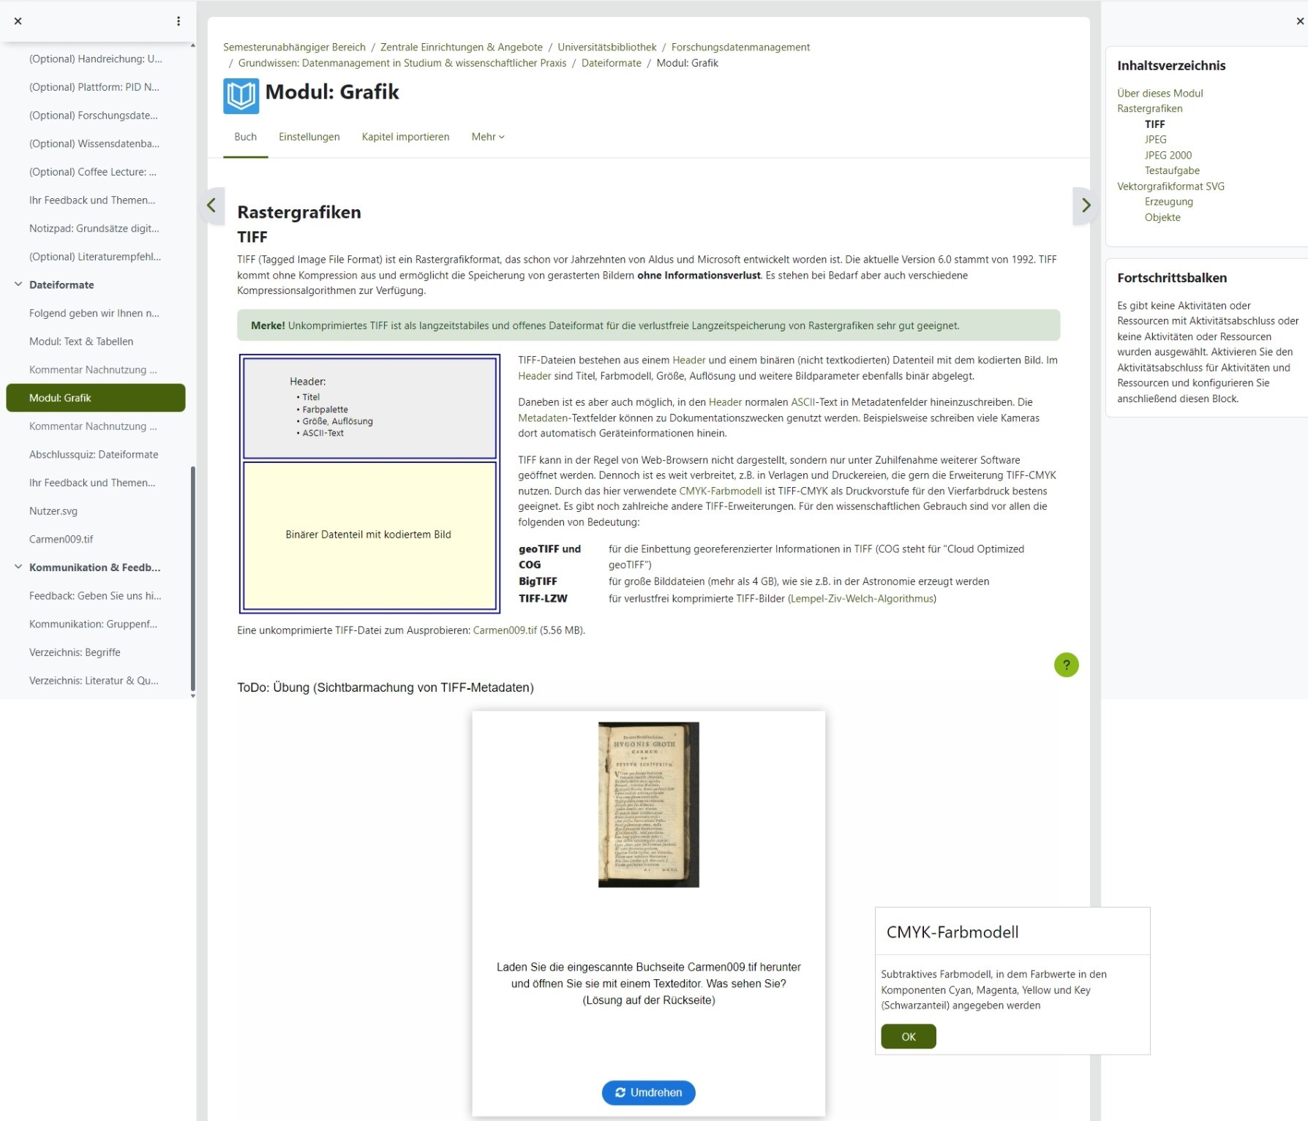
Aufgaben und Glossar
Übungen zur Lernzielkontrolle
Eingestreute freiwillige Übungen
Glossar als Unterfenster

Slide 8
Blended-Learning-Basiskurs: Forschungsdatenmanagement | Technische Hochschule Köln
Kursgliederung:
Lehrkonzepte für Dozierende
Lerneinheiten für Studierende
Breites Themenspektrum orientiert am Datenlebenszyklus
Praktische Anwendungsbeispiele aus verschiedenen Disziplinen
Übungen zur Lernzielkontrolle

Slide 9
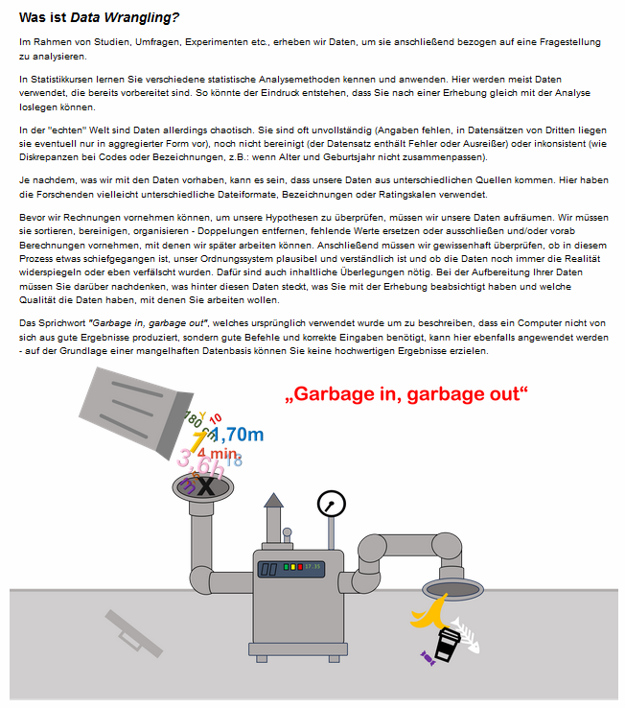
Kurs: Einführung in das Data Wrangling | Universität Duisburg-Essen
Moodle-Kurs zur Einführung in das Data Wrangling mit SPSS
Überblick über den Prozess des Data Wranglings, die einzelnen Schritte zwischen einer eigenen Datenerhebung und -analyse sowie die Umsetzung in SPSS
Führen eines Codebuchs zur Dokumentation des Vorgehens
Als eigener Kurs verwendbar oder als Teil des Basiskurses Discover the Data

Slide 10
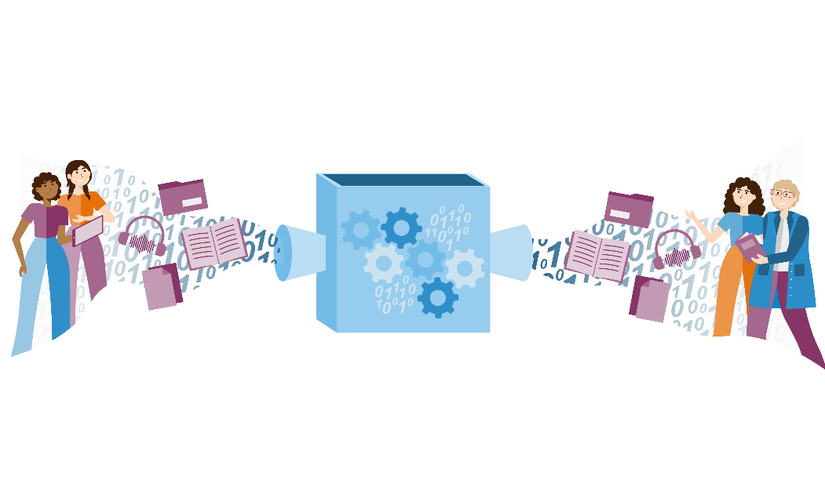
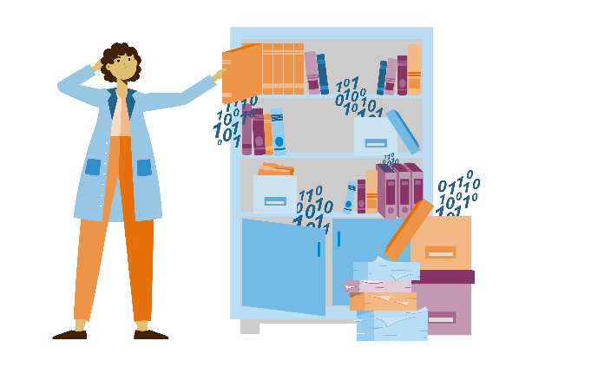
Lernbausteine zum FDM
Von der Idee zur Wissenschaft: Die Entstehung von Forschungsdaten
Datenrecycling – Wie Forschungsdaten nachgenutzt werden können
FAIR Play: Warum Forschungsdaten Management brauchen
Vier Moodle-Selbstlernkurse
Eigenständige Einheiten
Variabel einsetzbar in der Lehre
Bearbeitungsdauer pro Einheit: ca. 20-30 min.
Von Datenchaos zu Datenhelden: Wie Forschungsdatenmanagement für Ordnung sorgt

Slide 11
Nachnutzung erwünscht! Bereitstellung der Kurse und Materialien:
Die Kurse und Materialien werden über das Landesportal ORCA.nrw zur Ansicht und zum Download zur Verfügung gestellt.
→ https://www.orca.nrw/oer/oer-finden/gefoerderte-kurse/fdmstudium-nrw/
Über GitHub können Sie auf die Abbildungen und Icons zugreifen:
→ Ansehen und downloaden: https://github.com/LandesinitiativeFdmNrw/FDMatStudium/tree/bc734392a0453bd0d8c62cc7597f015dc5998d7d/docs/public/medien
Zusätzliche Informationen zu den Kursen (z.B. Inhaltsverzeichnisse), weitere Materialien (z.B. LiaScript-Kurs BUW), der Zugang zu den Daten des Blended-Learning-Basiskurses der TH Köln und der Zugang zu den Abbildungen finden Sie auf unserer GitHub-Projektwebseite.
→ https://landesinitiativefdmnrw.github.io/FDMatStudium/

Slide 12
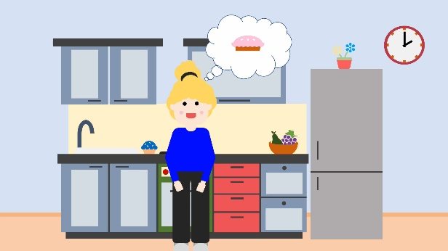
Medien: Videos
Neun Videos zu verschiedenen Aspekten des FDM
Reliabilität: ein kleines Küchenbeispiel
https://av.tib.eu/series/1827

Slide 13
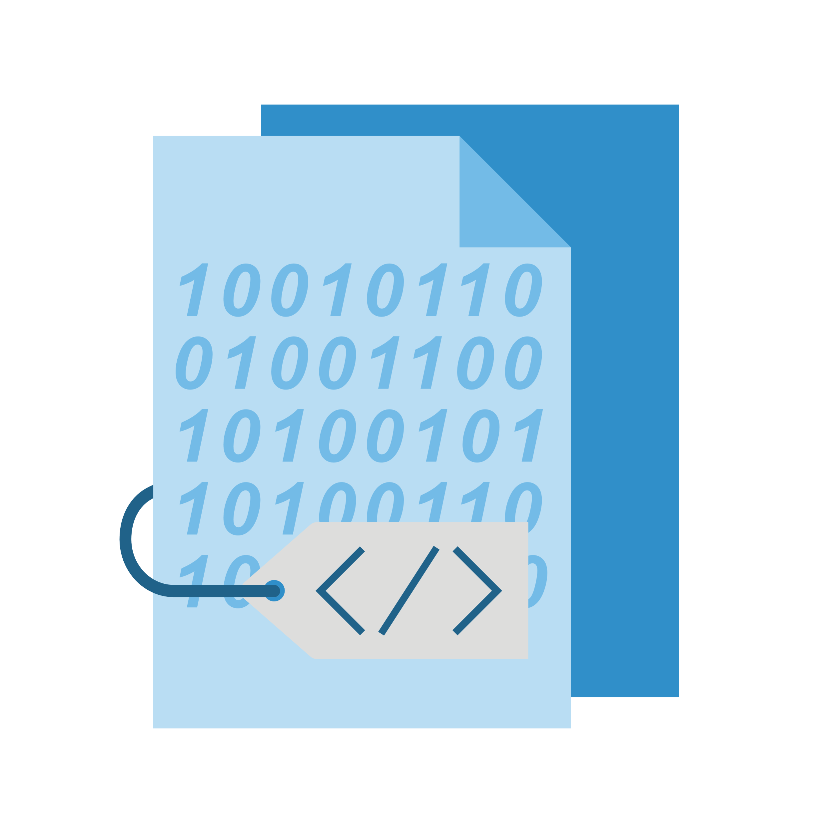
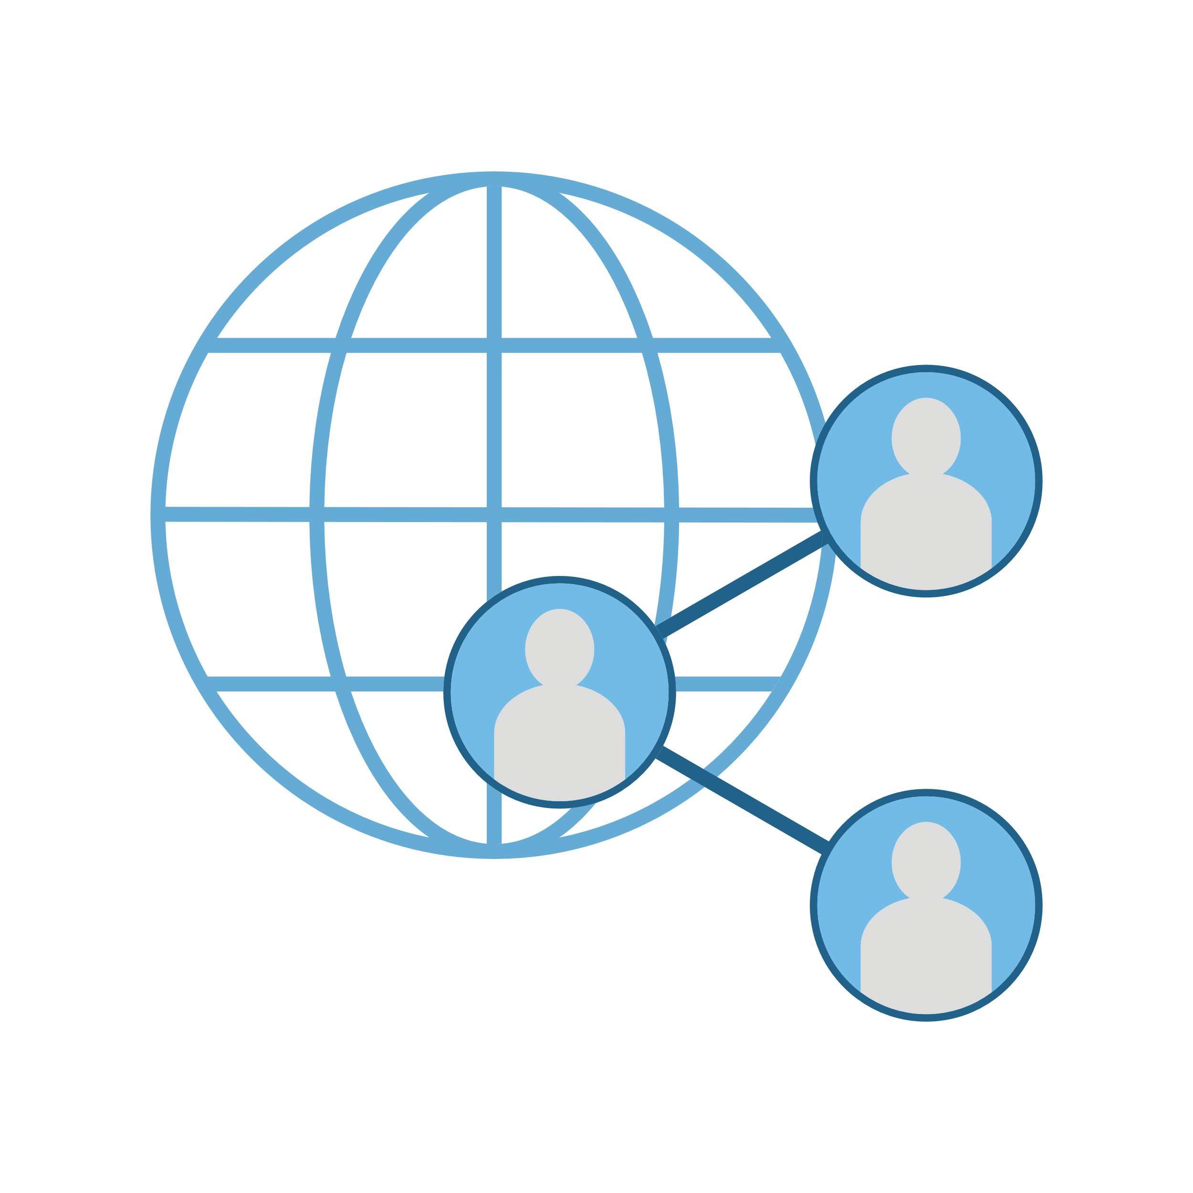
Medien: Icon und Logos
Willkommen zum Online-Kurs!
Icon Speicher
81 Icons zu verschiedenen Aspekten des FDM
3 Logos
Icon Metadaten
Icon Repositorium
Icon Veröffentlichung
Icon Leitlinien
Icon Plagiat
Ansehen und downloaden: https://github.com/LandesinitiativeFdmNrw/FDMatStudium/tree/bc734392a0453bd0d8c62cc7597f015dc5998d7d/docs/public/medien
Icon Zusammenarbeit

Slide 14
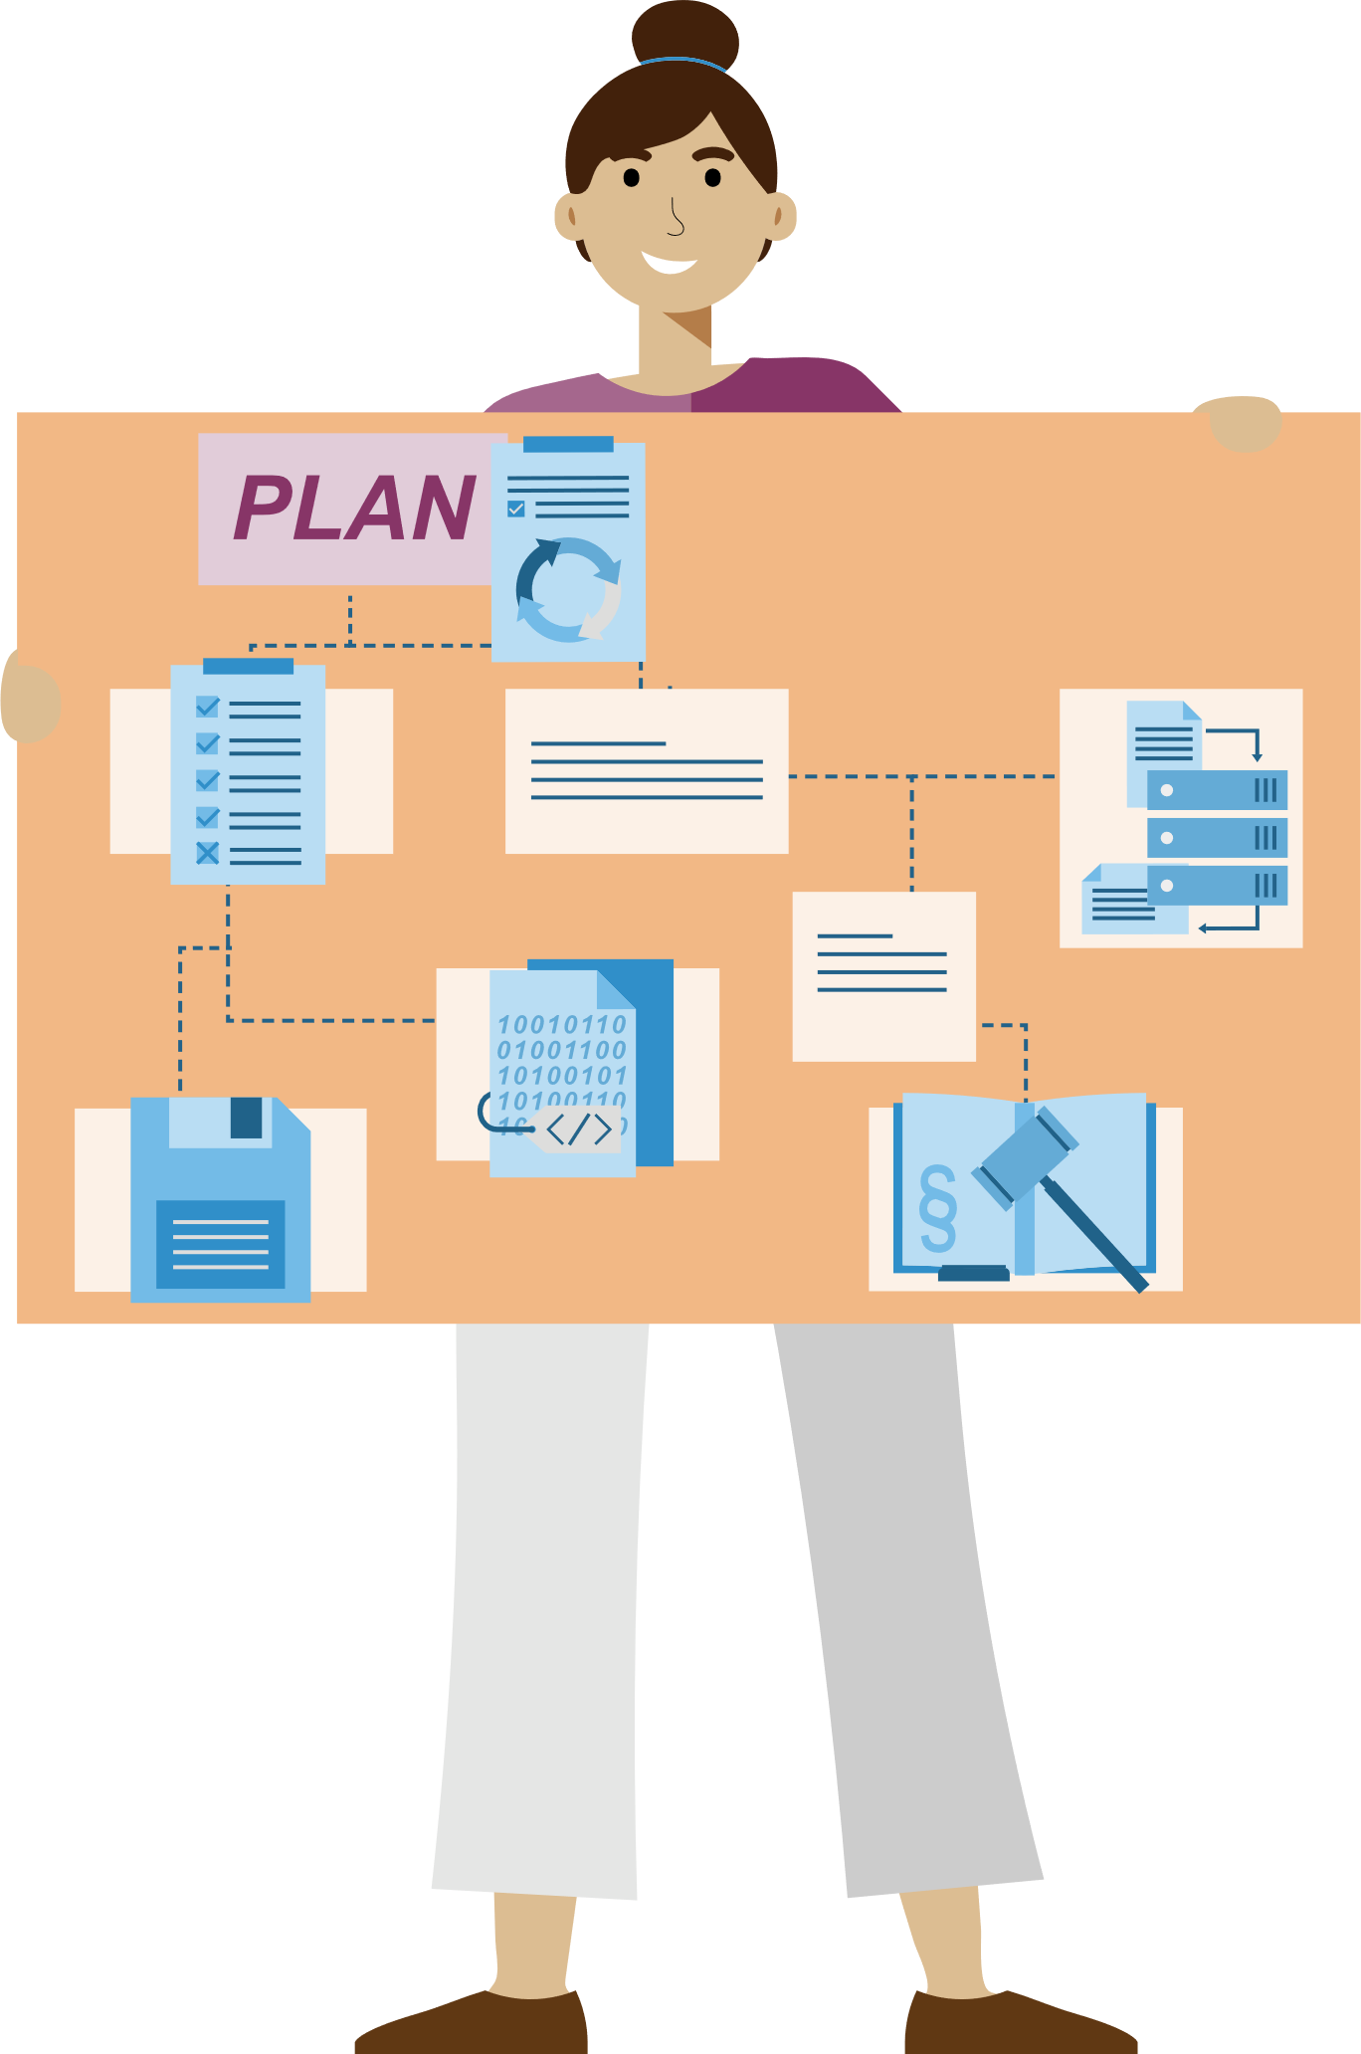
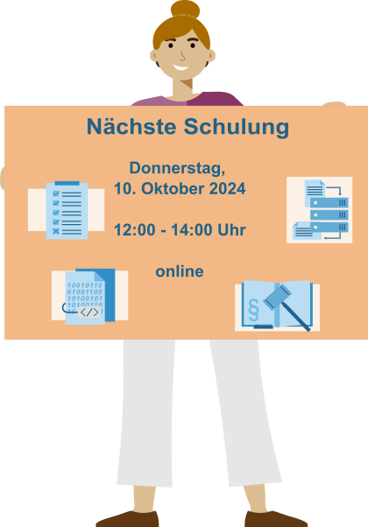
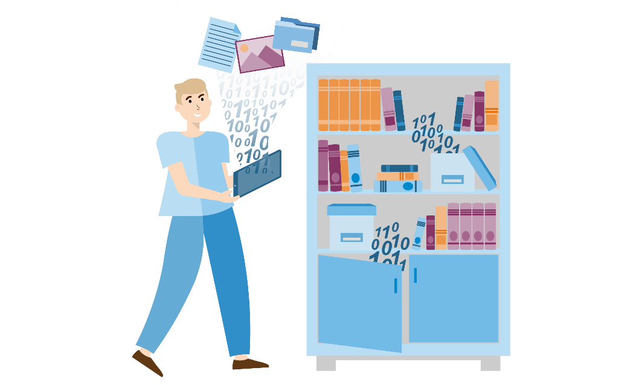
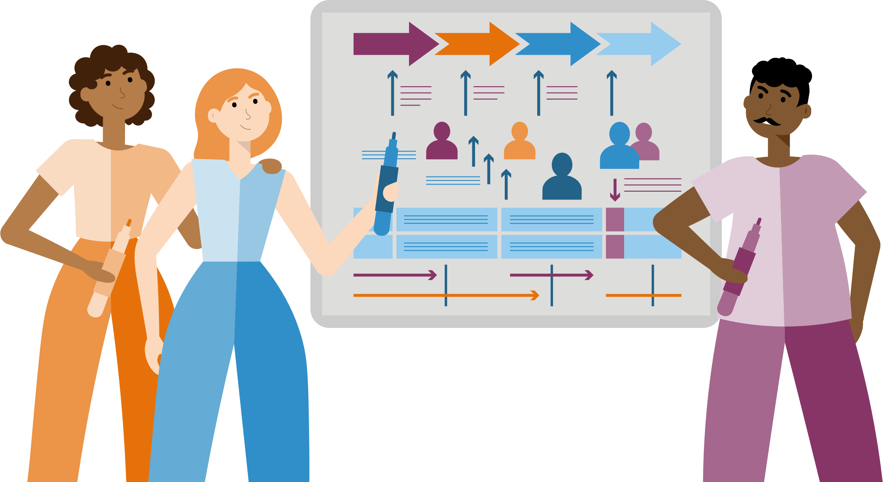
Medien: Abbildungen
44 Abbildungen und 6 Header zu verschiedenen Aspekten des FDM
Header Start
Abb. DMP
Abb. Kollaboratives Arbeiten
Ansehen und downloaden: https://github.com/LandesinitiativeFdmNrw/FDMatStudium/tree/bc734392a0453bd0d8c62cc7597f015dc5998d7d/docs/public/medien
Abb. Rechercheergebnisse
Notes:
Weiterentwicklung und Fehlerkorrektur durch die nachnutzende Community: durch den Datenaustausch über GitHub

Slide 15
Wie geht es mit dem Thema FDM in Studium und Lehre weiter?
Save the date: 4. Vernetzungsveranstaltung FDM in Studium und Lehre
Wo? digital via ZOOM
Wann? Mittwoch, 22. Januar 2025, 9:00 – 12:00 Uhr
Was? geplant: Vorstellung von konkreten Nachnutzungsbeispielen der Materialien aus dem Projekt FDM@Studium.nrw; Gründung einer IG FDM in Studium und Lehre
Infos? https://www.listserv.dfn.de/sympa/info/fdm-nrw
Fragen? info@fdm.nrw

Slide 16
Literatur
Fritsch, K., Blümm, M., Bock, S., Arning, U., & Förstner, K. U. (2024). Strategien zur Integration von FDM im Studium – Basiskurs "Forschungsdatenmanagement" an der TH Köln. RDA Deutschland Tagung 2024 (RDA-DE-24), Potsdam. Zenodo. https://doi.org/10.5281/zenodo.10687300
Lehmann, Anne, Day, Sarah, & Zinke, Wolf. (2023). Workshopbericht zum Community Workshop: Kartierung der Datenkompetenzlandschaft. Zenodo. https://doi.org/10.5281/zenodo.7920834
Stegemann, J., Kläre, C., Arning , U., Blümm, M., Fingerhuth , M., Förstner , K. U., Fritsch , K., Hackenbuchner , J., Heine, A., Kaiser , K., Posny , E. S., Rathmann , T., Rehwald , S., Schreyer, L., & Stadler, U. (2023). Discover FDM – Gemeinsam Kompetenzen für Forschungsdatenmanagement von Studierenden fördern: Das Projekt FDM@Studium.nrw. O-Bib. Das Offene Bibliotheksjournal Herausgeber VDB, 10(4), 1-8. https://doi.org/10.5282/o-bib/5979

Slide 17
Vielen Dank für Eure / Ihre Aufmerksamkeit!
Weiterführende Informationen zum Projekt:
Homepage des Projekts
Projektinformationen auf den Seiten der DH.NRW
Projektinformationen auf forschungsdaten.info
Kontakt:
Projektkoordination FDM@Studium.nrw:
Jessica Stegemann
jessica.stegeman@uni-due.de Ceren Yildiz
ceren.yildiz@uni-due.de
Landesinitiative fdm.nrw:
info@fdm.nrw

Slide 18
Lizenz
Die Präsentationsfolien sind lizenziert unter CC BY 4.0, FDM@Studium.nrw, September 2024. Anders lizenzierte Logos und Bilder sind von der Lizenzierung ausgeschlossen.

